Slide 1

11

Slide 2

I PUNTI DEL GIORNO
3ª TAPPA:
IL RIFIUTO DELLA CHIAMATA
COS’È
2. IL RIFIUTO DELLA CHIAMATA DI BETHANY
COME REAGISCE
3. NOI, IL RIFIUTO DELLA CHIAMATA E LE CREDENZE LIMITANTI
IL GIOCO DEI 9 PUNTINI

Slide 3
VIDEO SUL SITO:
incambiamento.it

Slide 4

1. IL RIFIUTO DELLA CHIAMATA
L'Eroe è riluttante, trova scuse, è ritroso, fa resistenza. Si trova davanti ad una scelta, ha paura perché deve affrontare l'ignoto.
È quanto accade anche
a noi!

Slide 5
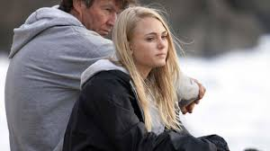
2. IL RIFIUTO DELLA CHIAMATA
DI BETHANY
«È difficile vedere le cose come stanno, quando si è troppo vicini»
«Ho provato a vedere le cose da un’altra prospettiva, ma è difficile»
«Perché Dio (o in generale) perché è successo questo? non capisco»

Slide 6
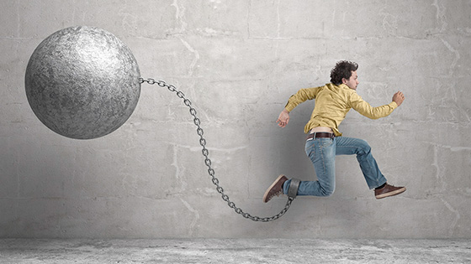
LE CREDENZE LIMITANTI
Sono convinzioni, cose che credo essere vere, che mi bloccano e
limitano le mie scelte

Slide 7

ESEMPIO DI CREDENZA LIMITANTE e VIOLAZIONI DEL LINGUAGGIO
«Non piaccio ai ragazzi, non sono attraente»
GENERALIZZAZIONE: «tutti i ragazzi mi considerano non attraente»
CANCELLAZIONE: non si accorgerà dei ragazzi che le mostrano interesse per lei e si focalizzerà solo sui ragazzi che la respingono
DEFORMAZIONE: «non sono interessati a me ma alla mia auto»

Slide 8

ESERCIZIO DEI 9 PUNTINI o Test di Watzlawick
Disegna 9 puntini come nell’immagine e traccia non più di 4 rette
per coprire i 9 puntini ma senza mai staccare la penna dal foglio

Slide 9
POSSIBILI SOLUZIONI
Scopo:
rompere lo schema
sviluppare l’intelligenza creativa,
andare oltre e allargare il proprio
punto di vista

Slide 10
RIEPILOGO
3ª TAPPA DEL VIAGGIO:
IL RIFIUTO DELLA CHIAMATA
LE CREDENZE LIMITANTI
Il rifiuto della chiamata
di Bethany
Generalizzazione
Cancellazione
Deformazione

Slide 11

ESERCIZIO PER CASA, p. 55
per individuare le credenze limitanti che ti hanno fatto dubitare di fronte alla «chiamata»
Rispondi alle seguenti domande:
Quali pericoli pensi ci siano per rispondere alla chiamata?
Cosa ti spaventa della nuova situazione?
Qualcuno ti ha parlato dell’inutilità e dei rischi legati alla chiamata?
Qualcuno ha evidenziato la tua debolezza o inadeguatezza nel rispondere alla chiamata?

Slide 12

incambiamento.it

